Slide 1

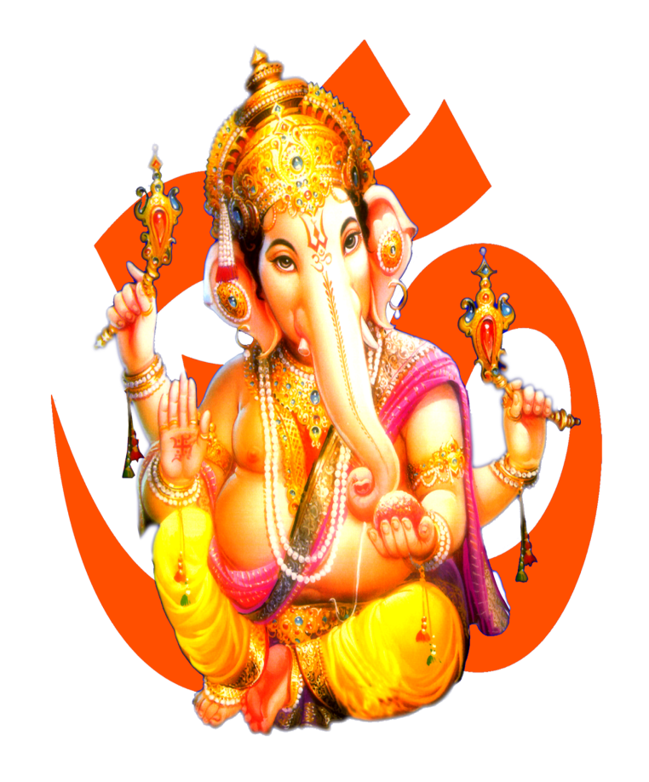



MORNING PRAYER

Slide 2

ODM PUBLIC SCHOOL
SESSION :11
CLASS :3
SUBJECT : ODIA
CHAPTER NUMBER: 12
CHAPTER NAME :ଆମ ଗାଁ
SUBTOPIC : ଅଭ୍ୟାସ- ୯ ,୧୪

Slide 3
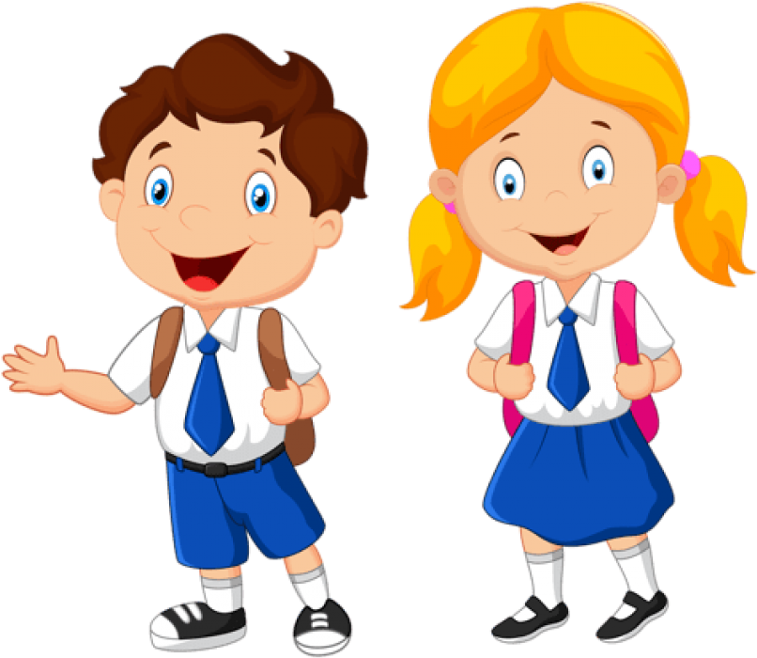
ଅଧ୍ୟୟନର ଉଦ୍ଦେଶ୍ୟ – ପିଲାମାନଙ୍କର ଶ୍ରବଣ ,କଥନ,ପଠନ ଓ ଲିଖନ ଓ ଶୈଳୀ ର ଅଭିବୃଦ୍ଧି କରାଇବା |

Slide 4
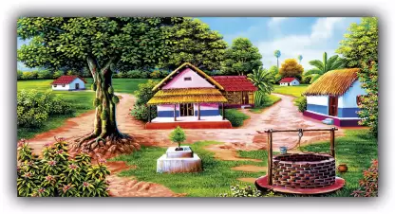
ଆମ ଗାଁ

Slide 5
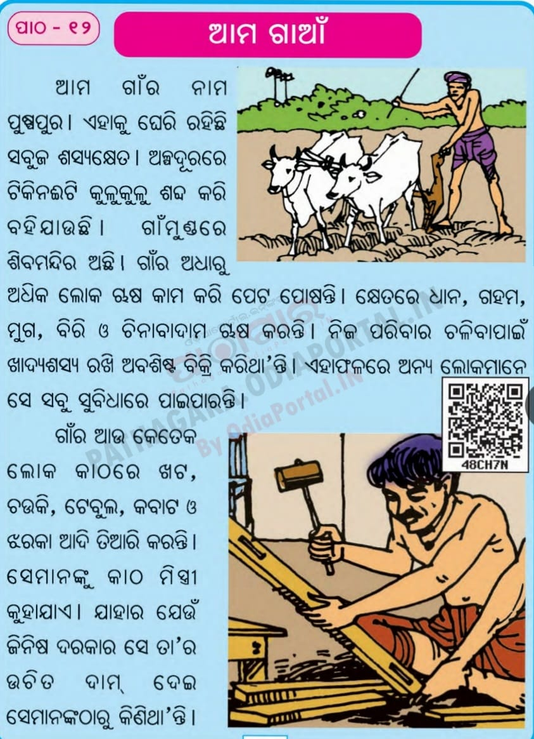

Slide 6
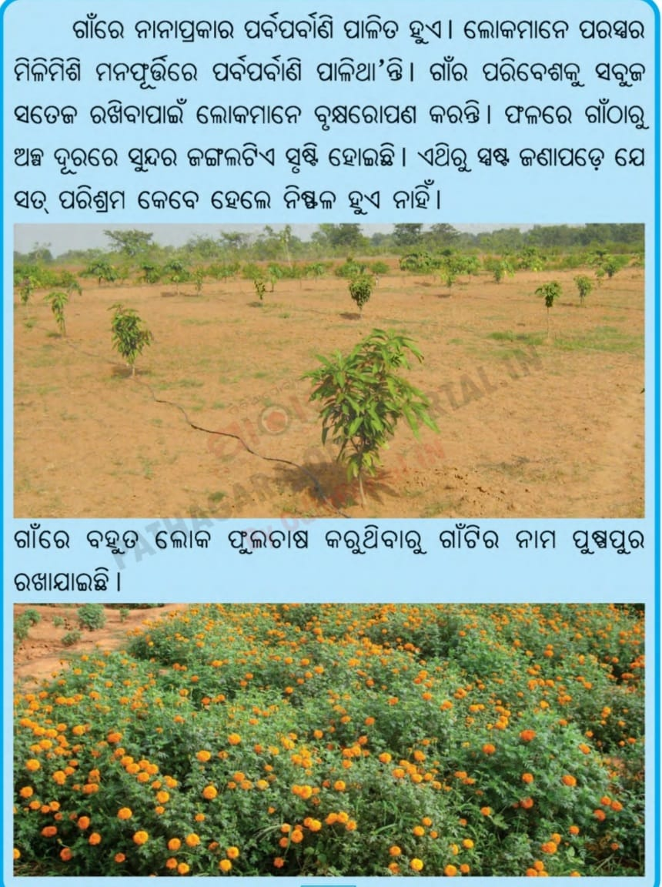

Slide 7
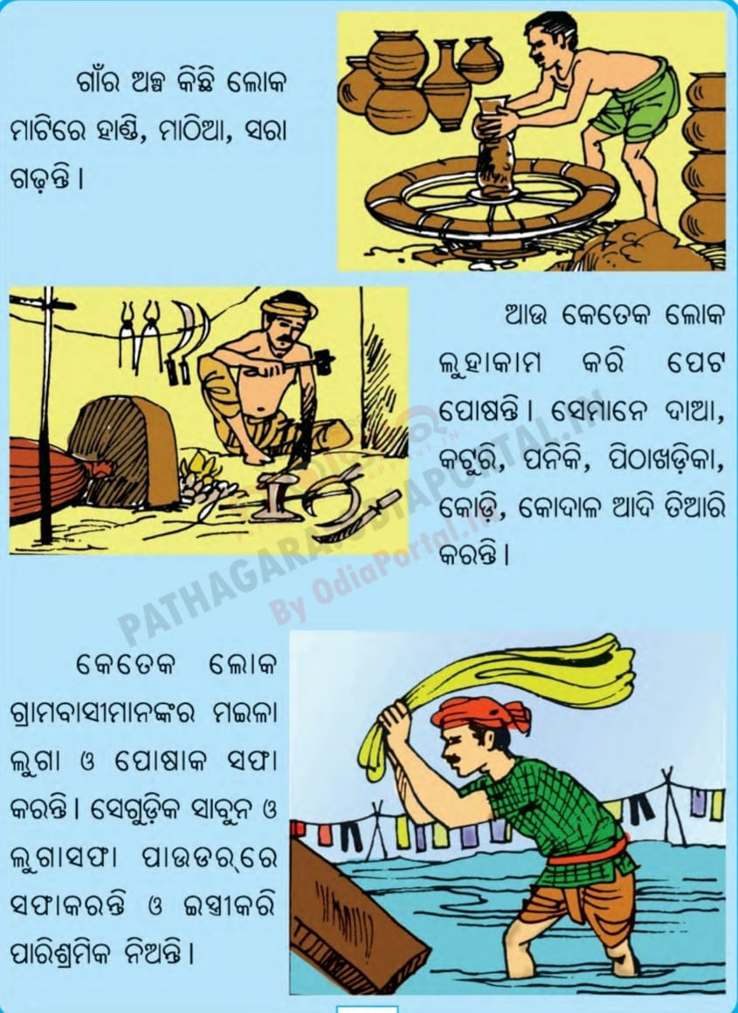

Slide 8
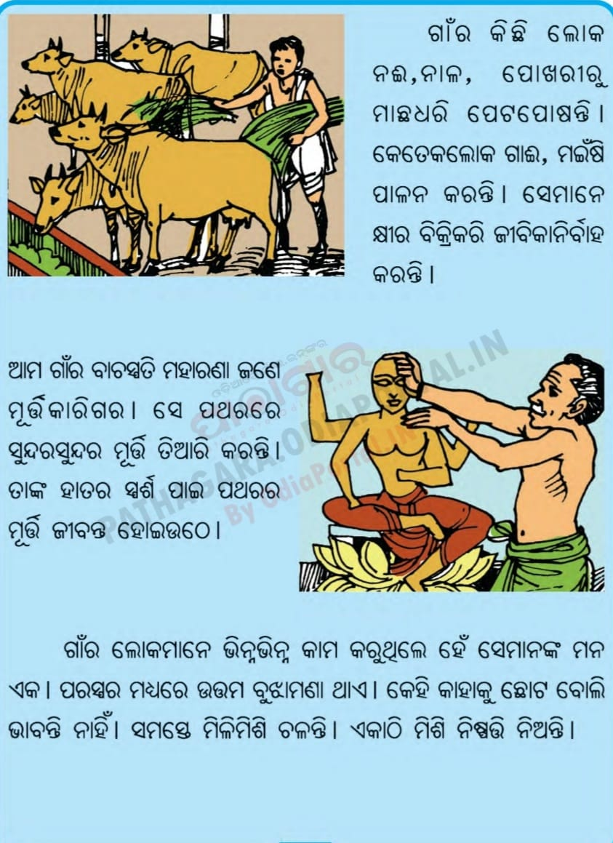

Slide 9
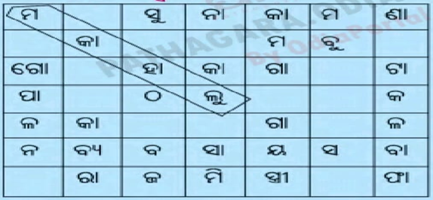
ଅଭ୍ୟାସ -୯ କୋଠରୀ ଭିତରେ ଯେକୌଣସି ଦିଗର ପାଖାପାଖି ଅକ୍ଷର ଗୁଡିକ ଯୋଡିଲେ ଗୋଟିଏ କାମରନାମ ପାଇବ | କାମର ନାମ ପାଇବ |କାମଗୁଡିକ ଖୋଜି ପାଖ ବାକ୍ସରେ ଲେଖ

Slide 10
ଅଭ୍ୟାସ -୯ କୋଠରୀ ଭିତରେ ଯେକୌଣସି ଦିଗର ପାଖାପାଖି ଅକ୍ଷର ଗୁଡିକ ଯୋଡିଲେ ଗୋଟିଏ କାମରନାମ ପାଇବ | କାମର ନାମ ପାଇବ |କାମଗୁଡିକ ଖୋଜି ପାଖ ବାକ୍ସରେ ଲେଖ |
ସୁନାକାମ
ଲୁଗାବୁଣା
କାଠକାମ
ବାଳକଟା
ଲୁଗାସଫା
ଗୋପାଳନ
ବ୍ୟବସାୟ
ରାଜମିସ୍ତ୍ରୀ

Slide 11
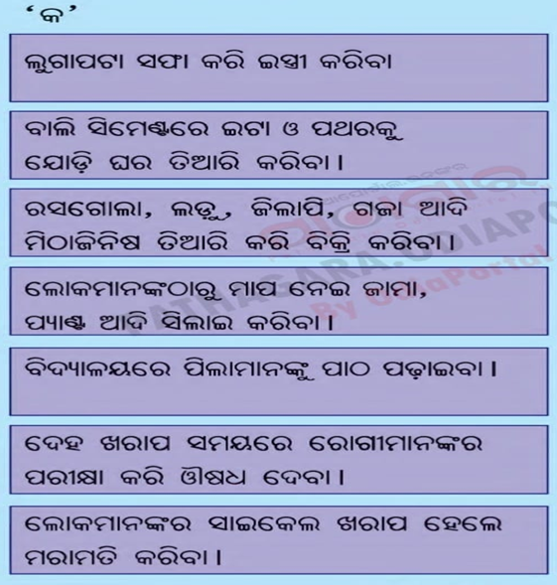
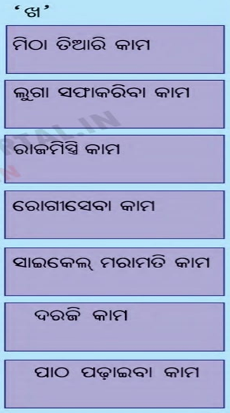
ଅଭ୍ୟାସ-୧୪ ସ୍ତମ୍ଭ ମିଳନ କର

Slide 12
ଗୃହକର୍ମ
ଅଭ୍ୟାସ –ଶ୍ରେଣୀ ଫର୍ଦ୍ଦଟିକୁ ମନେ ରଖ |

Slide 13
ପ୍ରଶ୍ନ ଗୁଡିକର ଉତ୍ତର ଦିଅ | ୧ –କିଏ ହାଣ୍ଡି ମାଠିଆ ଗଢେ ? ୨–ଲୁହା କାରିଗର କଣ କଣ ତିଆରି କରେ? ୩ –କ୍ଷୀର ରୁ କଣ କଣ ତିଆରି କରାଯାଏ ? ୪ –ଗୋପାଳକ କିପରି ଭାବରେ ଜୀବିକା ନିର୍ବାହ କରନ୍ତି ? ୫ –ବାଚସ୍ପତି ମହାରଣା କିଏ ? ୬ – ବାଚସ୍ପତି ମହାରଣା କେଉଁଥିରେ କଣ ତିଆରି କରନ୍ତି ? ୭ – ଗାଁ ର ଲୋକମାନେ କିପରି ଚଳନ୍ତି ?

Slide 14
ଲବ୍ଧ ଜ୍ଞାନର ଫଳାଫଳ- ପିଲାମାନଙ୍କର ଶ୍ରବଣ,କଥନ,ପଠନ ଓ ଲିଖନ ଶୈଳୀ ର ଅଭିବୃଦ୍ଧି ଘଟିବ |

Slide 15

THANKING YOU
ODM EDUCATIONAL GROUP

